Slide 1








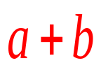

5.3 衍射光栅
5.3.1 光栅衍射现象
光栅：大量等间距、等宽度的平行狭缝组成的光学元件称为光栅。
光栅常数：缝的宽度和刻痕的宽度之和称为光栅常数。
一般光栅的光栅常数约在10⁻⁵~10⁻⁶m范围内。

Slide 2

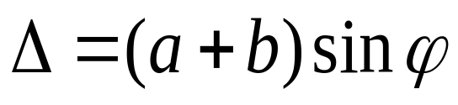
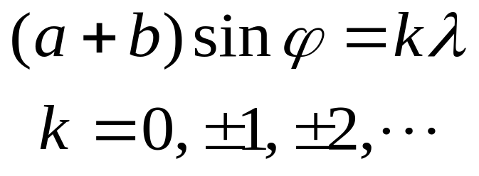
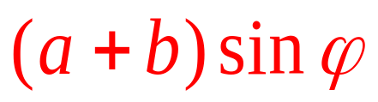
5.3.2 光栅衍射规律
光栅的衍射条纹是单缝衍射和多缝干涉的总效果。
（1）光栅衍射公式
相邻两缝间的光程差为
明条纹位置满足：

Slide 3
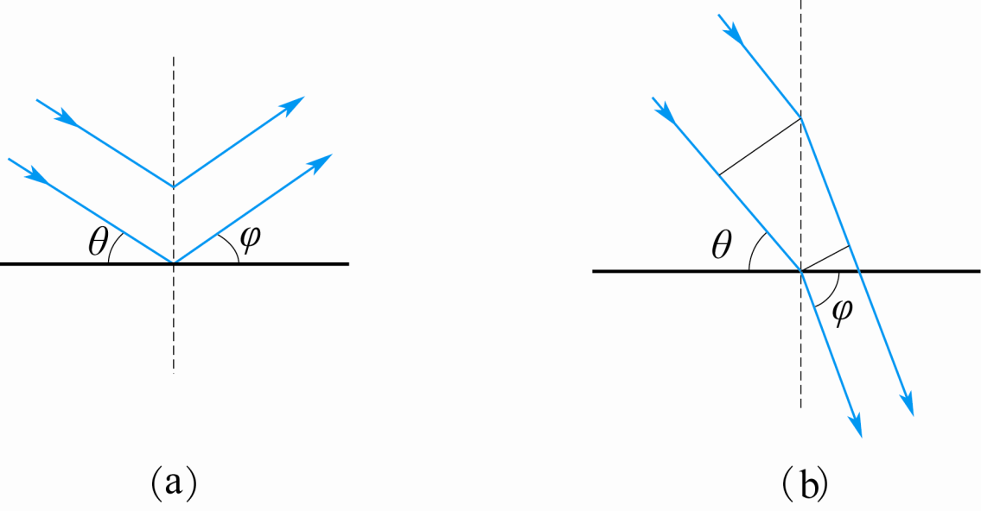
如果平行光倾斜地入射到光栅上，如图所示，光栅衍射公式改写成如下形式，
当ϕ与θ在法线同侧，图(a)所示情况，公式取“+”号。
当ϕ与θ在法线异侧，图(b)所示情况，公式取“-”号。

Slide 4
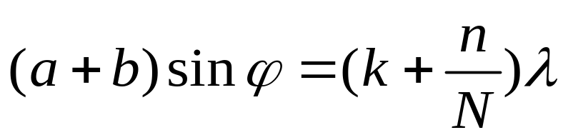
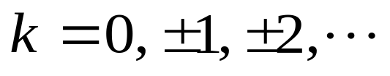
(2) 暗纹条件
可以证明，暗条纹位置满足下述条件
式中 k为主极大级数，N为光栅缝总数，n为正整数，取值为n=1,2,…,N-1。
在相邻两主极大之间分布有(N－1)个暗条纹和(N－2)个光强极弱的次级明条纹，这些明条纹几乎是观察不到的。因此，实际上在两个主极大之间是一片连续的暗区。缝数N愈多，暗条纹也愈多，因而暗区愈宽，明条纹愈细窄。

Slide 5
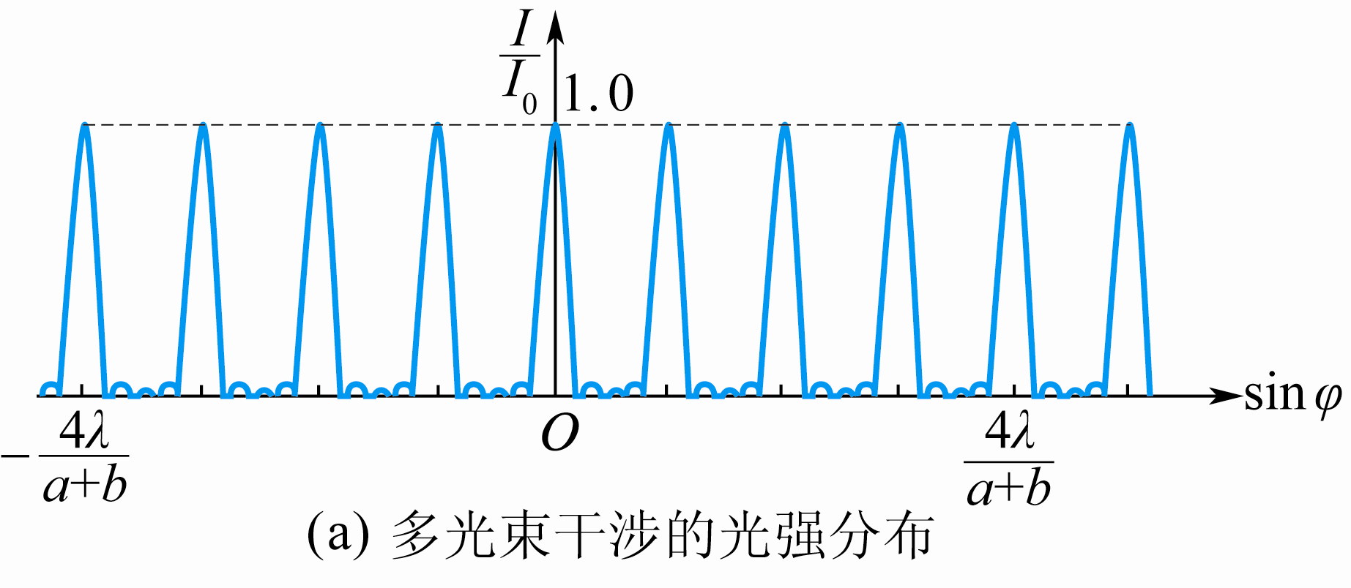
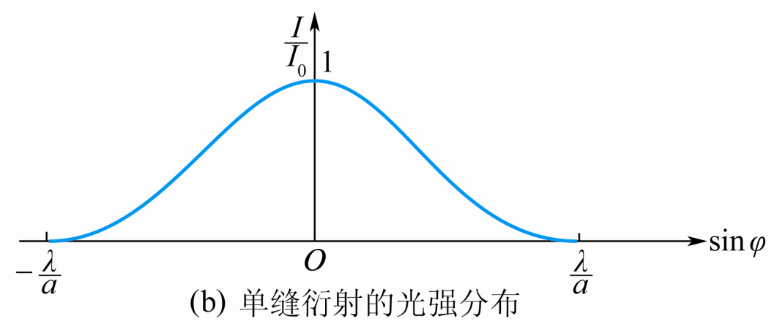
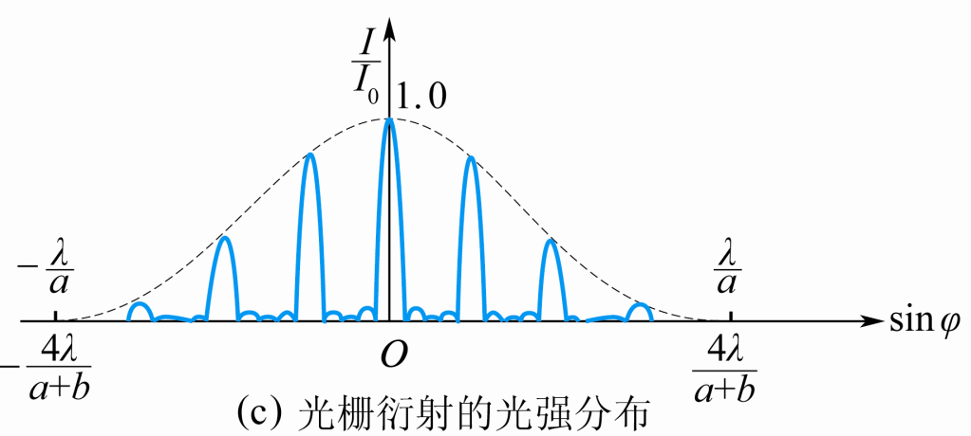
（3）单缝衍射对光强分布的影响
如图所示，是一个N＝5的光栅衍射光强度分布示意图。

Slide 6
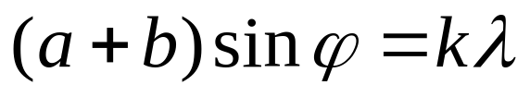
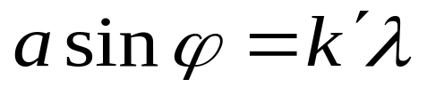
（4）缺级现象
当某一衍射角同时满足单缝衍射暗条纹条件和光栅衍射明条纹条件时，出现“缺级”现象，
缺级现象发生的条件：
当(a+b)/a 为整数比时，对应的k级明条纹位置一定出现缺级现象。

Slide 7

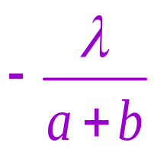

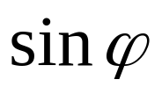
5.3.3 光栅光谱
入射光为白光时，按波长分开形成彩色光谱。
一级光谱
三级光谱
二级光谱

